Slide 1
Использование буфера обмена
Гуляева Алиса 8 «В»

Slide 2
Буфер обмена
Буфер обмена - промежуточное хранилище данных, предоставляемое программным обеспечением и предназначенное для переноса или копирования между приложениями или частями одного приложения через операции вырезать, копировать, вставить.

Slide 3
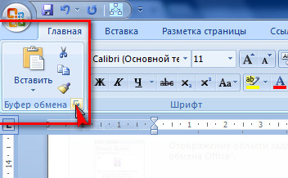
Работа буфера обмена
Стандартные горячие клавиши для работы с буфером обмена:
Скопировать выделенные объекты в буфер обмена: Ctrl+C или Ctrl+Ins.
Вырезать выделенные объекты в буфер обмена: Ctrl+X или Shift+Del.
Вставить из буфера обмена: Ctrl+V или Shift+Ins.

Slide 4
Горячие клавиши
Ctrl + Z - Отменить последнее действие
Ctrl + Y - Повторить действие
Ctrl + P - Печать
Ctrl + O - Открыть
Ctrl + S - Сохранить
Ctrl + N - Открыть новый документ
Ctrl + W - Закрыть окно
Ctrl + Home - Перейти к началу документа
Ctrl + End - Перейти к концу

Slide 5
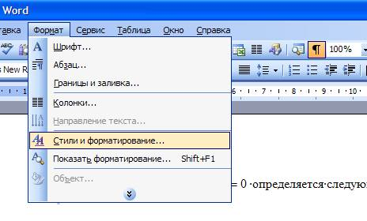
Над выделенным блоком могут быть произведены следующие операции:
Переформатирование
Изменение шрифта
Удаление
Перемещение
Копирование

Slide 6
Три основных операции для работы с буфером обмена:
Поместить фрагмент в буфер
(команда Вырезать)
Скопировать фрагмент в буфер
(команда Копировать)
Вставить фрагмент из буфера
(команда Вставить)

Slide 7
При выполнении Вырезать - фрагмент удаляется из текста и перемещается в буфер.
При выполнении Копировать - фрагмент не
удаляется из текста и перемещается в буфер.
Любой фрагмент, помещенный в
буфер, хранится в нем до тех пор,
пока на его место не будет
скопирован или перемещен новый
фрагмент.

Slide 8
Спасибо за внимание!!!

